Slide 1






Mathиватор
Научно-техническое решение, создающее инновационное и эффективное образовательное приложение, способствующее развитию математических навыков у детей

Slide 2



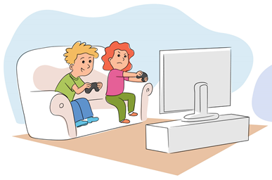

АКТУАЛЬНОСТЬ ПРОЕКТА
Дети предпочитают проводить время в социальных сетях и заниматься развлечениями вместо уроков и развития умственных способностей
С развитием технологий и доступностью гаджетов, дети все больше времени проводят в виртуальном мире, что может негативно сказаться на их успеваемости и умственном развитии
‹#›

Slide 3

ЦЕЛЕВАЯ АУДИТОРИЯ
A A1 Родители
A2 Бабушки, дедушки
A3 Дети
B B1 Учителя
B2 Администрация школы
C Репетиторы
заинтересованность в благополучии детей
заинтересованность в благополучии внуков
не хотят затруднять родителей д/з и весело проводить время
заинтересованы в успеваемости своих учеников
заинтересованность в рейтинге успеваемости учеников школы
заинтересованы в отработке навыка воспитанников
‹#›

Slide 4


ПРОБЛЕМА
недостаток времени у родителей для занятий с детьми
проблемы учителей в связи с непониманием предмета учениками
недостаточная мотивация детей к изучению математики
‹#›

Slide 5


РЕШЕНИЕ
Доступный и понятный материал по математике
Разнообразные упражнения и задачи для тренировки навыков и практического применения знаний
Персональные рекомендации и подсказки ученикам, а также возможность задавать вопросы преподавателям
Поощрение прогресса и достижений учеников через систему наград и достижений
‹#›

Slide 6
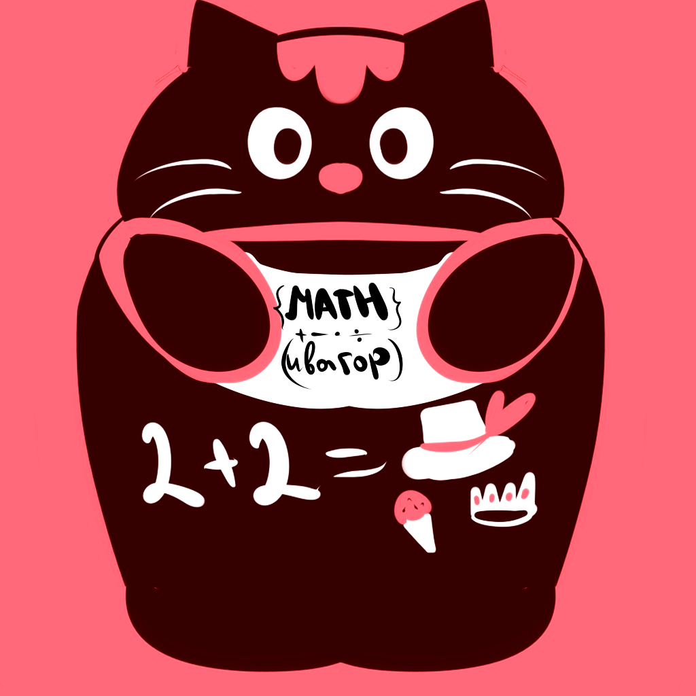
ЦЕННОСТЬ, ЦЕННОСТНОЕ ПРЕДЛОЖЕНИЕ
Мы, компания Mathиватор
Помогаем детям просто и интересно повышать свои навыки и знания в области математики
В ситуации выполнения школьником заданий по математике
Решать проблему недостатка знаний в области математики, заинтересованности в обучении
С помощью специального приложения
Получая ценность совмещение развлечения и обучения
‹#›

Slide 7
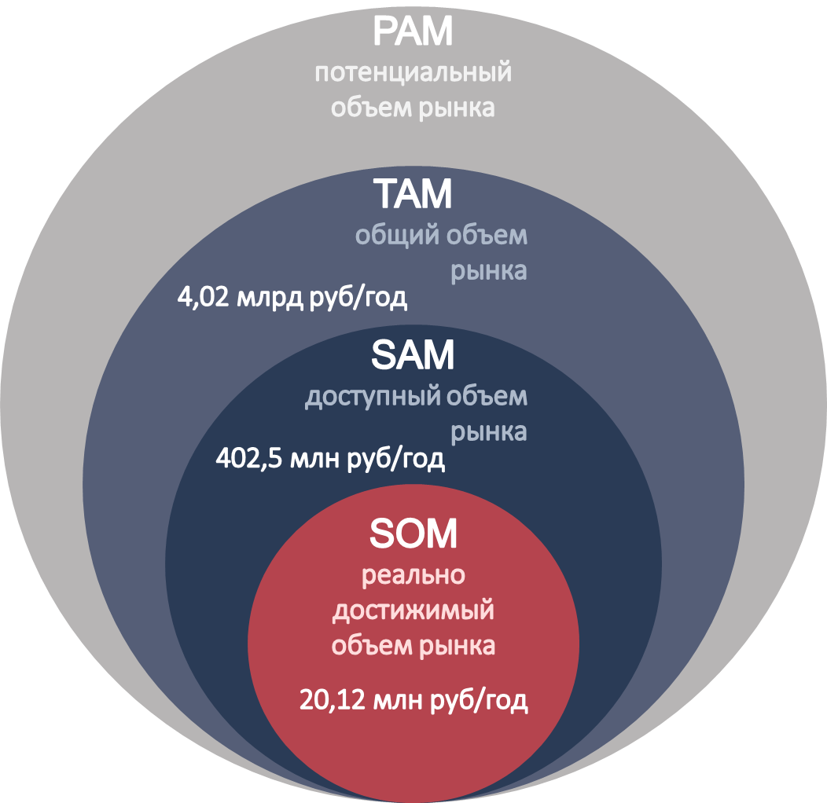
РЫНОК
TAM
11,5 млн детей в возрасте 6 - 12 лет.
Наше приложение необходимо 50% из них (5,75 млн чел.)
TAM - 4,02 млрд рублей в год
SAM
5,75 млн человек
Приложение готовы приобрести 10% из них (575 тыс чел.)
SAM - 402,5 млн рублей в год
SOM
Процент конверсии достигнет уровня 5% для покупок (28,75 тыс чел.)
SOM - 20,12 млн рублей в год
‹#›

Slide 8
КОНКУРЕНТЫ
ГДЗ | • Экономия времени • Доступность • Развитие навыков самоконтроля | • Снижение мотивации к обучению • Риск формирования неправильных учебных навыков • Угроза снижения успеваемости
Учи.ру | • Возможность отслеживать прогресс обучения • Наличие бесплатных заданий • Возможность получать награды и сертификаты | • Некоторые задания могут быть сложными для начинающих учеников • Платные курсы и дополнительные материалы(4300р/год)
PhotoMath | • Есть бесплатная версия • Сканирование задач • Несколько методов решения | • Не всегда считывает задание • Есть платная версия(120р-5300р)
Funexpected | • Бесплатная версия (7 дней) • Интерфейс/графика • Пояснения для родителей | • Платная версия (799 р/мес, 9588 р/год) • Проблемы с оплатой
Математика: решение примеров | • Бесплатная версия • Возможность выбора заданий | • Реклама (отключение 79-149р) • Не считывает ошибки
‹#›

Slide 9
БИЗНЕС-МОДЕЛЬ
Мы разработаем приложение
Это будет стоить 700 рублей в год, предусмотрен пробный период 2 недели
Бизнес-модель: Инвестор производство потребитель
‹#›

Slide 10
ТЕКУЩИЕ
РЕЗУЛЬТАТЫ
Сформирована концепция
Рассмотрены сегменты целевой аудитории
Сформировано ценностное предложение
Определены и изучены основные конкуренты
Определены технологические направления
Определены сквозные технологии
Проведен анализ рынка
‹#›

Slide 11

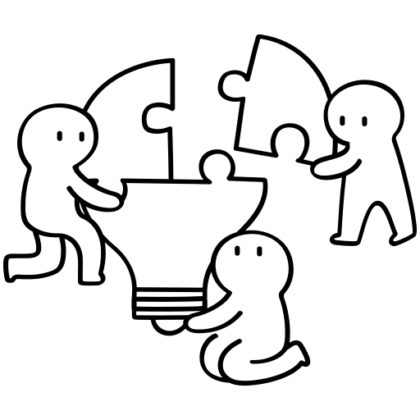




ПЛАНЫ РАЗВИТИЯ
Разработать дизайн приложения
2. Создать базу данных задач разного уровня сложности
3. Разработать систему уровней и прокачки персонажа
4. Тестирование и исправление ошибок
5. Запуск и продвижение приложения
‹#›

Slide 12
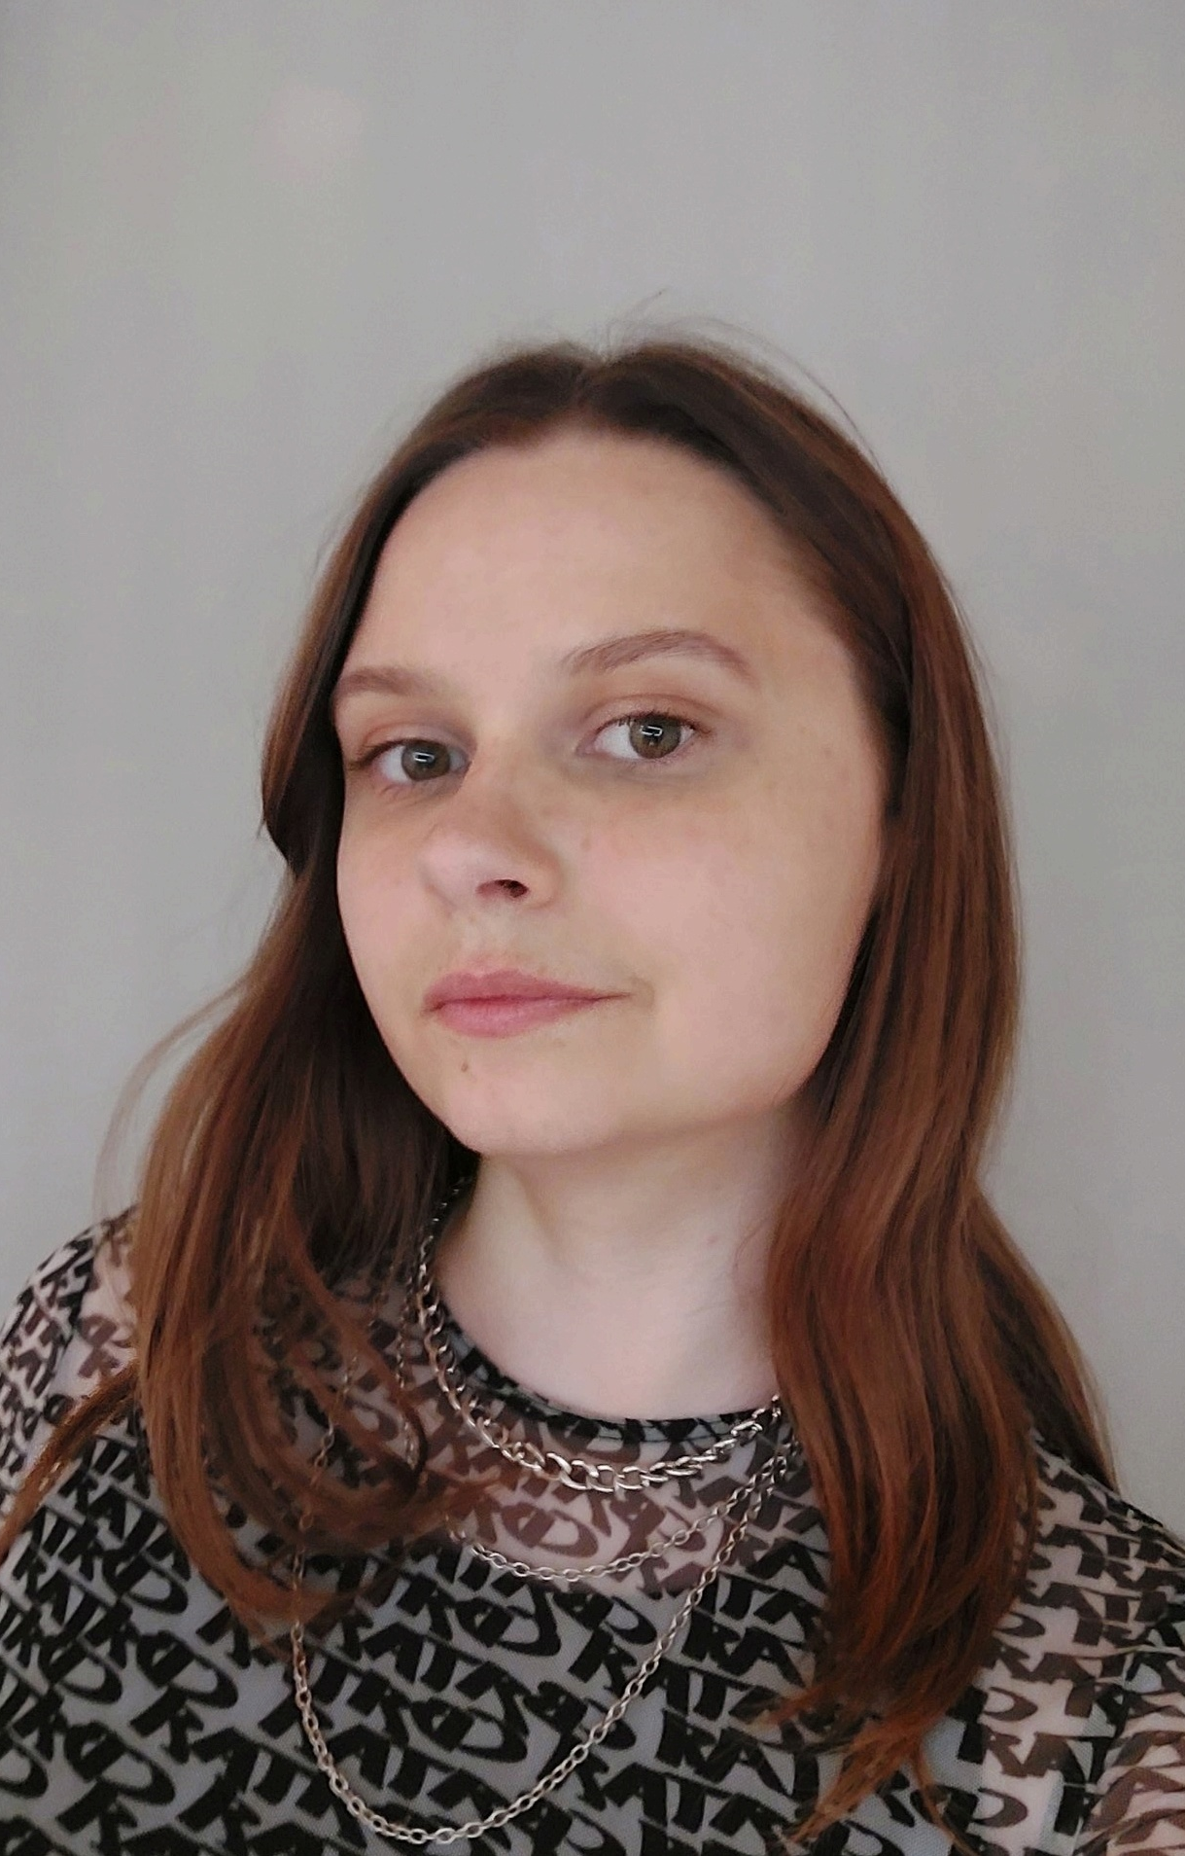
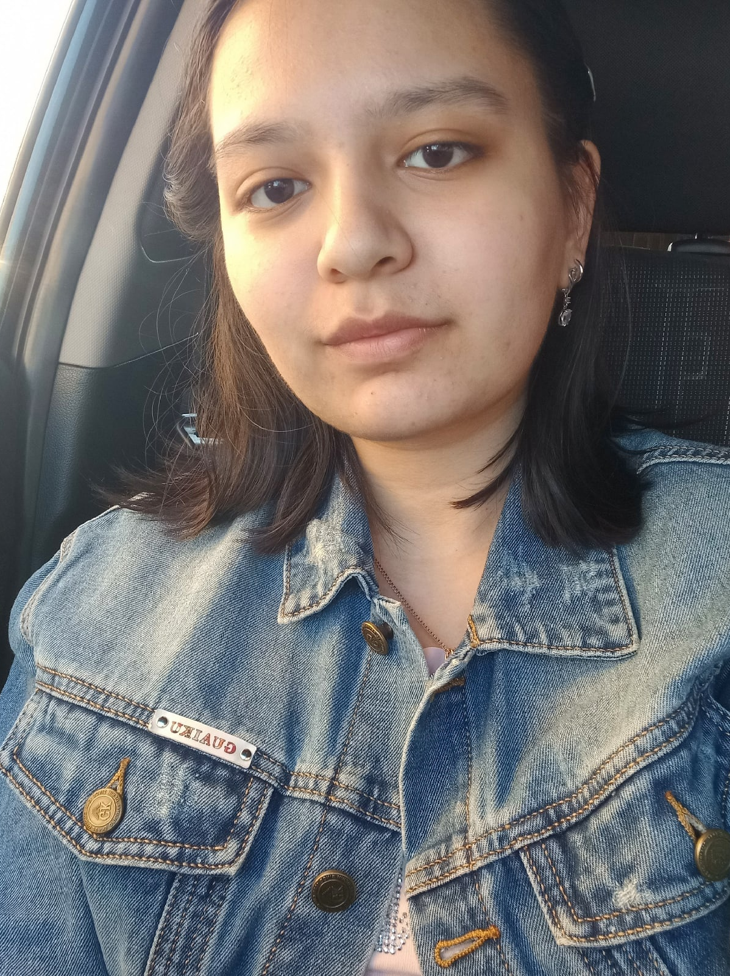
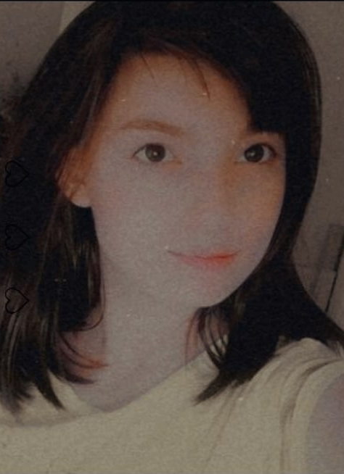
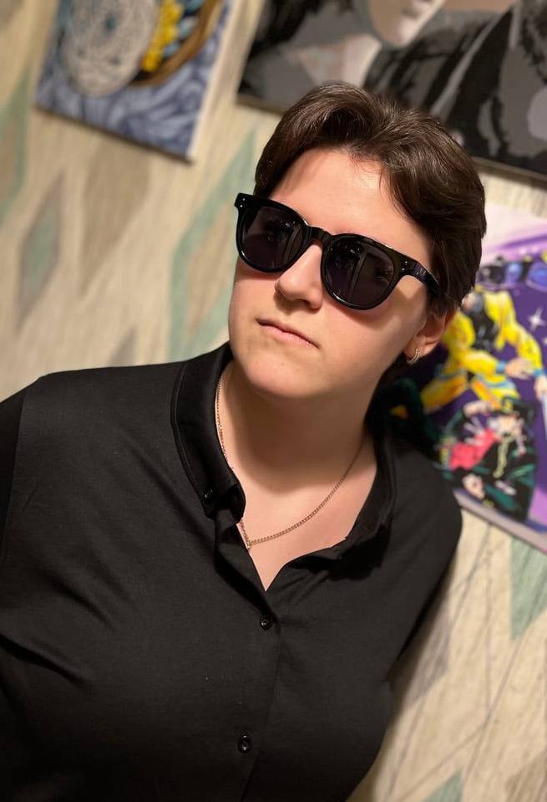
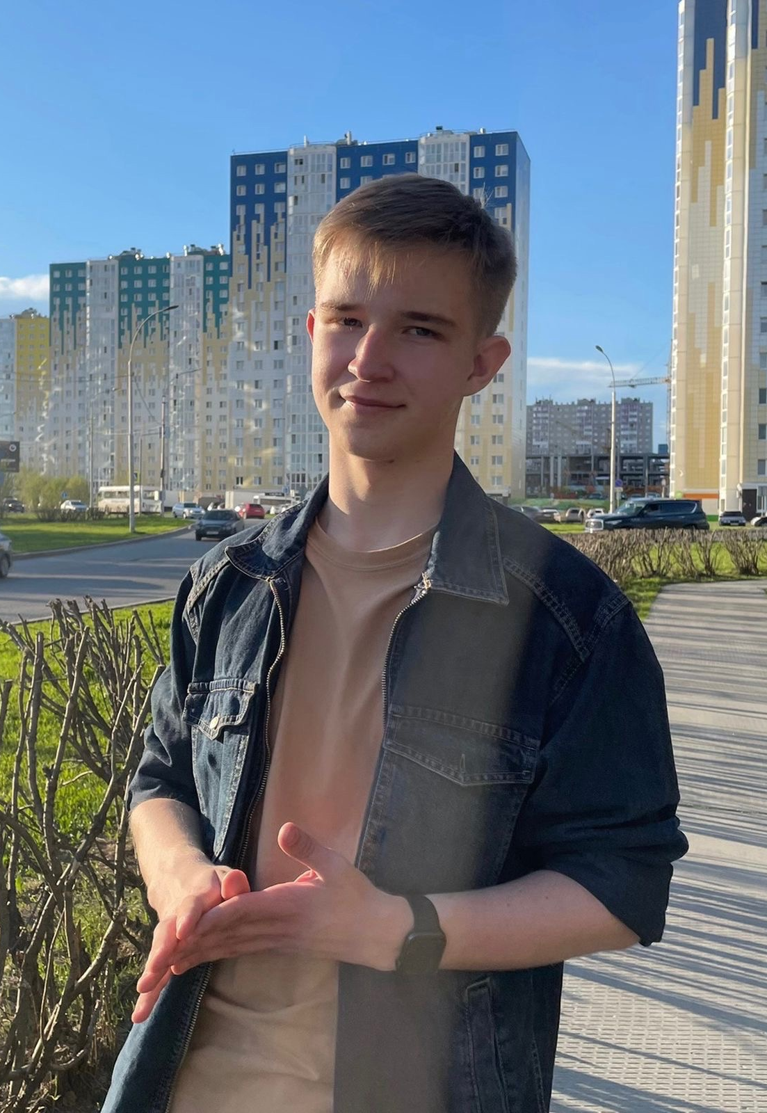
КОМАНДА
СТАРТАПА
ЛИДЕР | ИСПОЛНИТЕЛЬ | МАРКЕТОЛОГ | АНАЛИТИК | ИСПОЛНИТЕЛЬ
Явкина Кристина | Дададжанова Рухшона | Колосова Валерия | Поскрякова Яна | Ленивцев Даниил
‹#›

Slide 13

Mathиватор
КОНТАКТЫ ЛИДЕРА
Явкина Кристина
Email: yavkina_kp@edu.surgu.ru
Телефон, мессенджеры: +79527123233
‹#›

